Slide 1
OAHPA INTERNEAHTA GEAVAHIT
Oahppomihtut
-Máhttit rahpat neahttalohkki
-Máhttit veaháš neahttačujuhusaid birra
-Máhttit ohcat neahttasiidduid
-Máhttit ohcat ovttain dahje máŋggain sániin
-Máhttit ráhpat ođđa vuollesiidduid
-Máhttit sirddašit vuollesiidduid gaskka
Notes:
Hála oahppomihtuid birra ovttas kursaoasseváldiiguin ovdal go álggahat oahpahusa. Dalle šaddá álkit jurdagiid čohkket ja muitit maid lea oahppan.

Slide 2
Oassi 1
Raba neahttalohkki ja oahpa neahttačujuhusaid birra

Slide 3




Raba neahttalohkki ja oahpa neahttačujuhusaid birra
1
Chrome
Edge
Firefox
Safari
Notes:
Neahttalohkki lea prográmma mii geavahuvvo čájehit ruovttusiidduid interneahtas. Gávdnojit iešguđetlágan neahttalohkkit. Dát njeallje lea dábálepmosat.

Slide 4
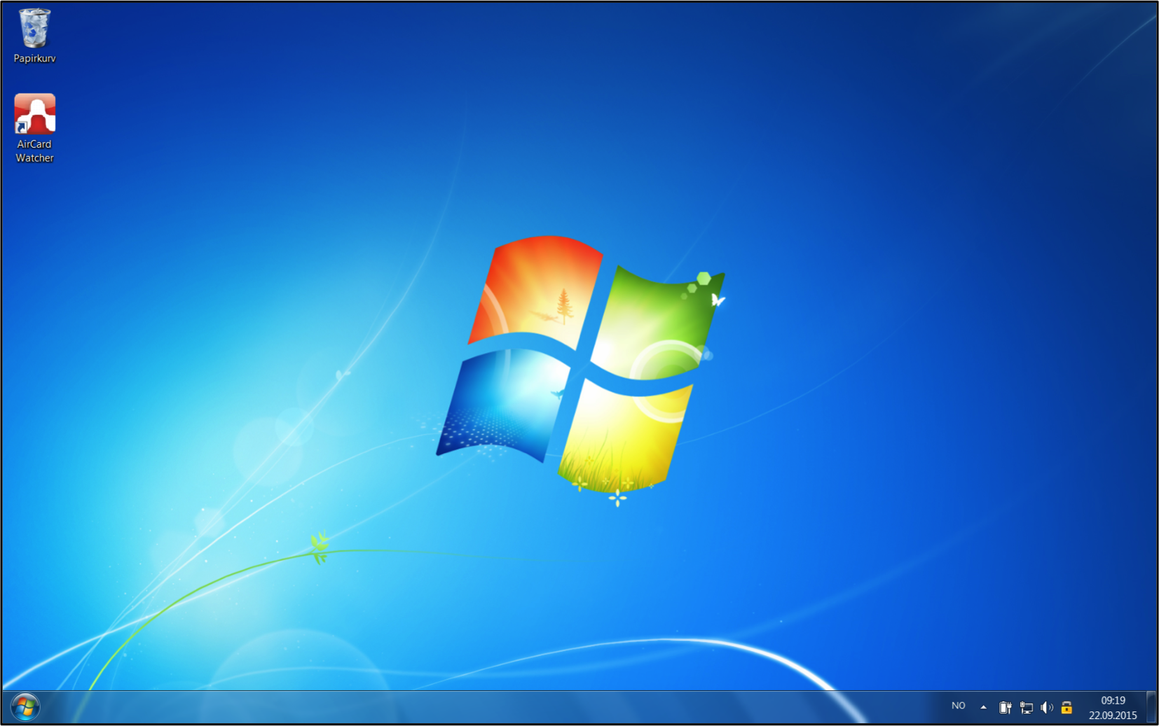
Raba neahttalohkki ja oahpa neahttačujuhusaid birra.
1
PC
Neahttalohkki
Bargolinnjá
Notes:
PC geavaheaddjit gávdnet dábálaččat neahttalohkkiset bargolinnjás.

Slide 5
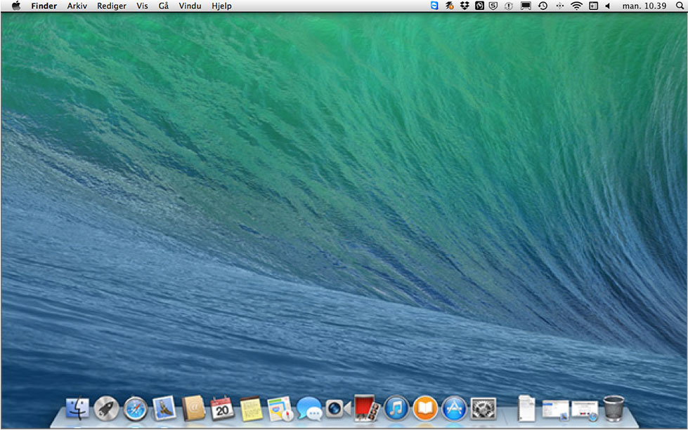
Raba neahttalohkki ja oahpa neahttačujuhusaid birra
1
MAC
Neahttalohkki
Dock
Notes:
Mac geavaheaddjit gávdnet neahttalohkki Dock-as.

Slide 6



Raba neahttalohkki ja oahpa neahttačujuhusaid birra
1
Neahttabreahtta
Neahttalohkki
Neahttalohkki
Neahttalohkki
Neahttalohkki
Notes:
Neahttabreahtta geavaheaddjit gávdnet iežaset neahttalohki ikona eará ikonaid searvvis čállinbeavddis.

Slide 7


Raba neahttalohkki ja oahpa neahttačujuhusaid birra
1
Notes:
Gávnna ikona (govaža) ja deaddil dan.
Veahket buohkaid gávdnat ikona ja rahpat neahttalohkki.

Slide 8
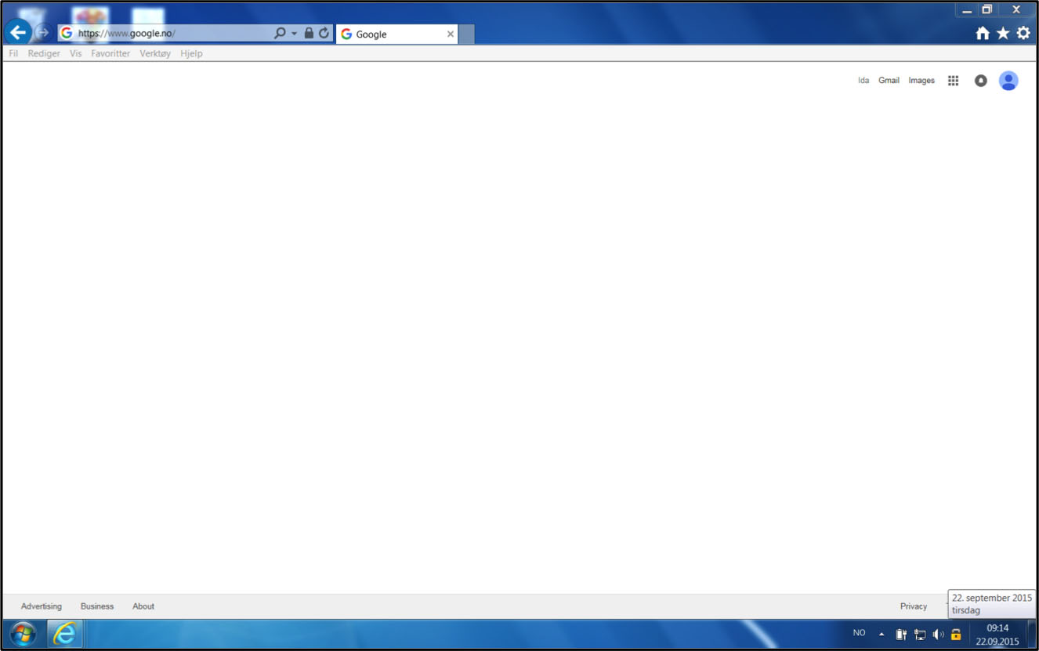
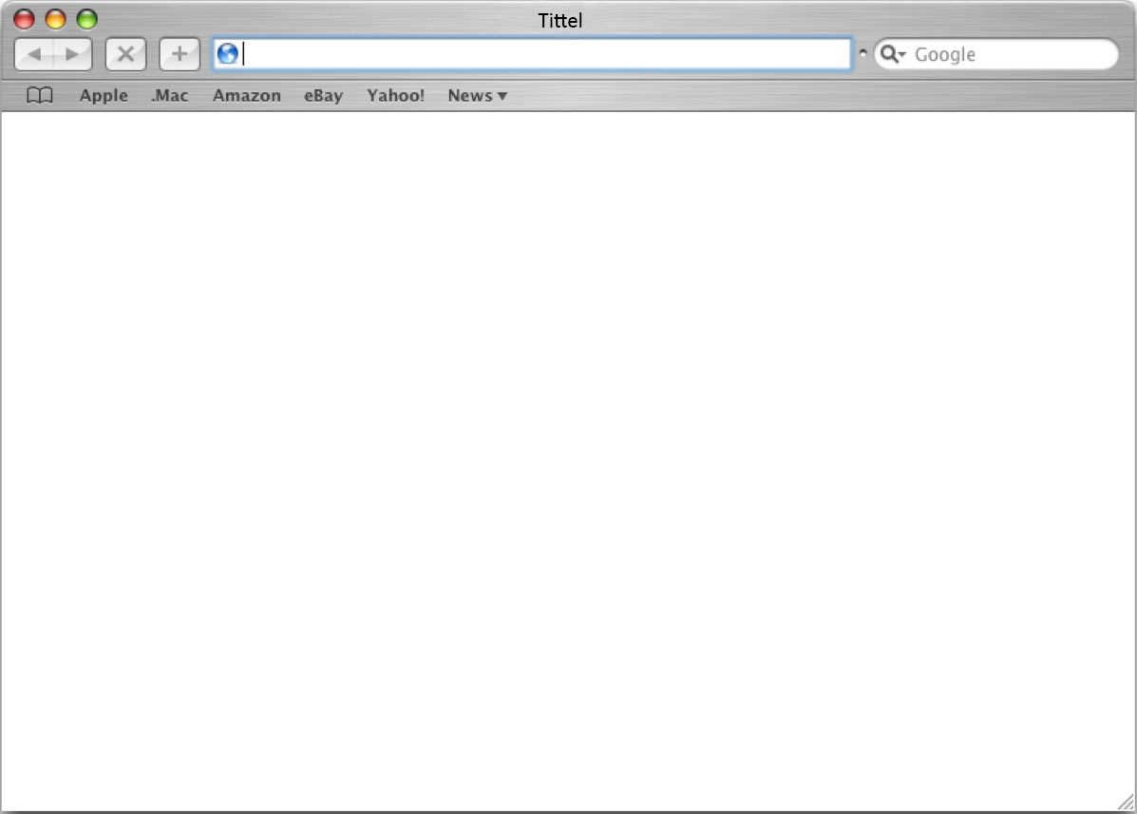
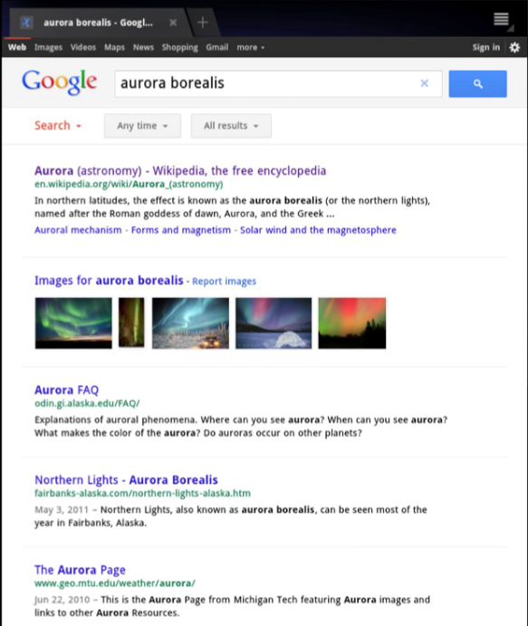
Raba neahttalohkki ja oahpa neahttačujuhusaid birra
1
Čujuhuslinnjá
PC
Ohcangieddi
PC
Čujuhuslinnjá
Mac
Ohcangieddi
Mac
Čujuhuslinnjá
neahttabreahtta
Ohcangieddi
Neahttabreahtta
Notes:
Jos vel dat leat ge iešguđet hámis, de leat neahttalohkkit seammaláganat. Deháleamos lea čujuhuslinnjá. Dakko sáhtát čállit neahttačujuhusa dahje friijateavstta jos háliidat ohcat juoidá.
Dás oainnát dábálaš PC, Mac ja neahttabreahtta čujuhuslinnjá.

Slide 9
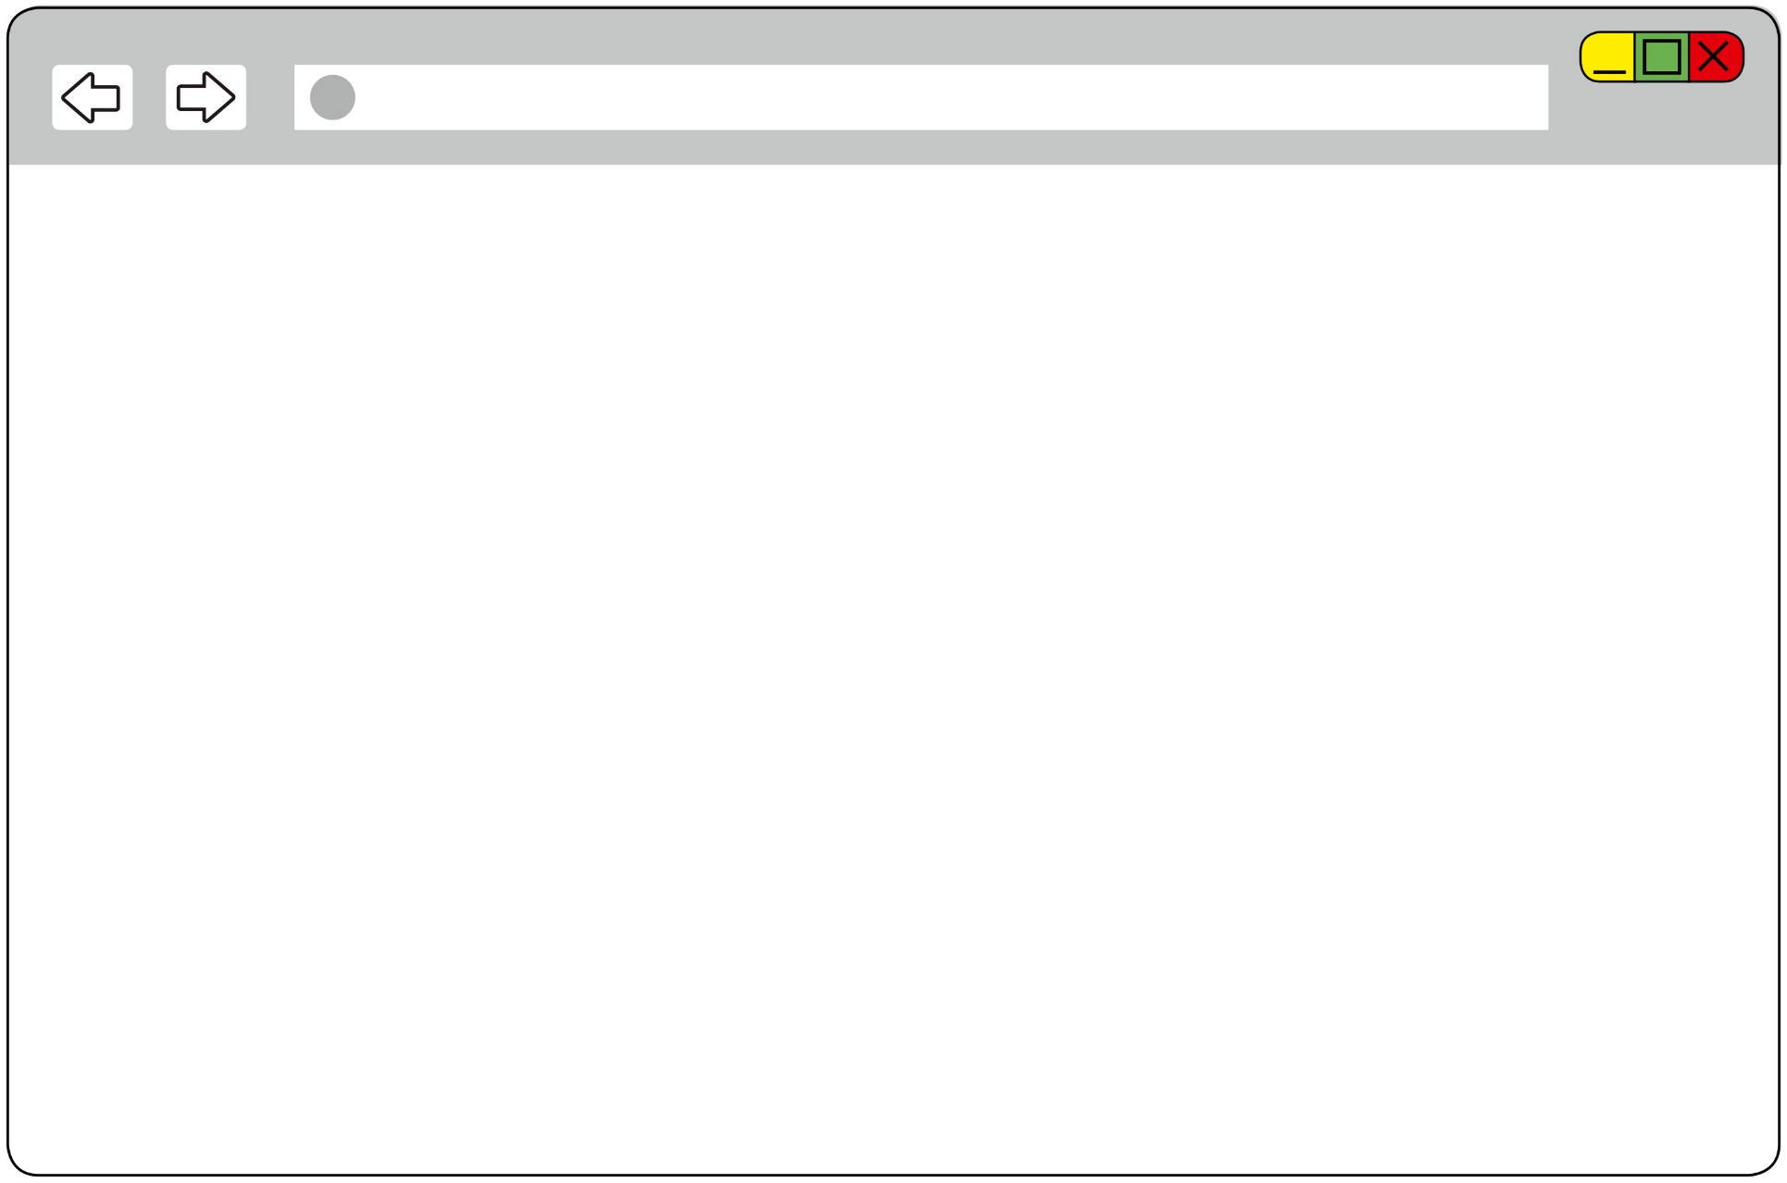
Raba neahttalohkki ja oahpa neahttačujuhusaid birra
1
Notes:
Háliidan geavahit dán álkis gova vai lea didjiide álkit oaidnit maid barggan.

Slide 10
Raba neahttalohkki ja oahpa neahttačujuhusaid birra
1
kongehuset.no
Notes:
«kongehuset» lea siiddu namma.

Slide 11
Raba neahttalohkki ja oahpa neahttačujuhusaid birra
1
kongehuset.no
Notes:
«no» mearkkaša ahte lea norgga siidu.
Lea hui álki geavahit neahttačujuhusa jos dieđát čujuhusa dan siidui maid áiggut galledit. Dalle dieđát ahte boađát rivttes siidui. Maŋŋil galgat geahččat mo ohcat siidduid.

Slide 12


Raba neahttalohkki ja oahpa neahttačujuhusaid birra
1
kongehuset.no
Enter
Go
Return
Notes:
Fertet vuos deaddilit čujuhuslinnjá ovdal go čálligoađát. Go leat čállán čujuhusa gárvvisin, de deaddil «Enter»-boalu mii lea boallobeavddis. Dat lea stuorebuš boallu ja lea olgešbealde. Muhtun mašiinnain lea boallu merkejuvvon «Enter», ja muhtun mašiinnain fas «Go» dahje «Return». Ja eará mašiinnain čiehkanjuolain.
Dáhto buohkaid čállit "www.kongehuset.no" čujuhuslinnjái, ja deaddilit «enter» boalu.

Slide 13
Oassi 2
Gávdnat dieđuid neahttasiiddus

Slide 14
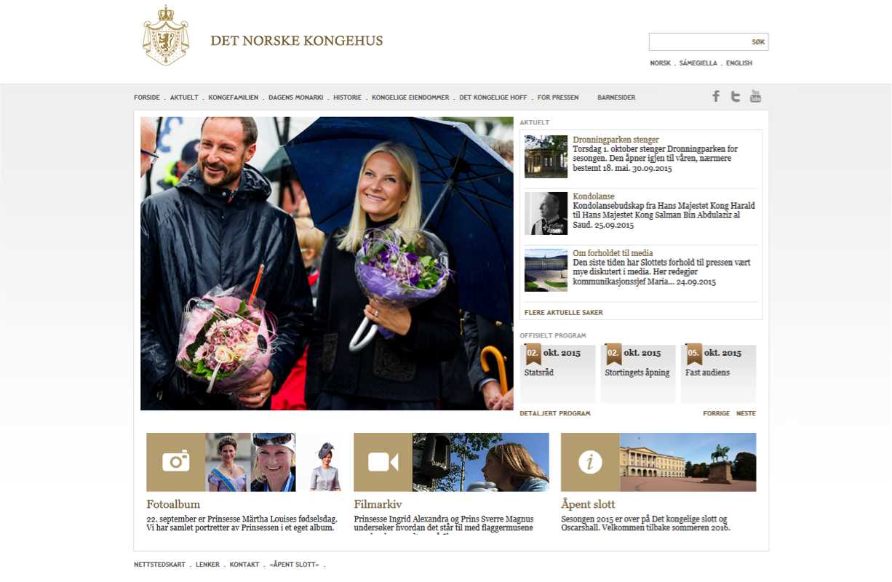

Gávdnat dieđuid neahttasiiddus
2
Notes:
Siidu mii vuosttažettiin rahpasa lea álgosiidu. Dat sisttisdoallá ollu dieđuid, muhto it buot. Jos háliidat eanet dieđuid eará fáttá birra de sáhttát geavahit siiddu fálu. Dat lea dábálaččat bajimusas gurut ravddas. Deaddil (coahkkal) fálu bajilčállaga jos háliidat rahpat. Lea maid vejolaš deaddilit eará dieđuid nu go govaid ja čállosiid jos háliidat geahččat ja lohkat daid. Buot maid lea vejolaš deaddilit gohčoduvvo liŋkan.

Slide 15

Gávdnat dieđuid neahttasiiddus
2
Notes:
Sii geat geavahit dihtora oidnet ahte sáhpánčujuheaddji rievdaduvvo smávva giehtan juohke háve go dan bijat liŋkka ala.
Siđa buohkaid geahččalit deaddilit muhtun dieđuid dán siiddus.

Slide 16
Gávdnat dieđuid neahttasiiddus
2
Ruovttoluotta
Notes:
Muhtumin sáhttá olmmoš fuomáškeahttá deaddilit liŋkka, dahje háliida mannat ruovttoluotta muhtun siidui maid ovdal lea oaidnán. Gávdnojit guokte boalu čujuhuslinnjá gurut bealde. Deaddil njuola mii čujuha gurut guvlui jos háliidat mannat ruovttoluotta.

Slide 17
Gávdnat dieđuid neahttasiiddus
2
Ovddasguvlui
Notes:
Jos háliidat mannat ovddasguvlui de deaddilat njuola mii čujuha olgeš guvlui.
Dáhto buohkaid deaddilit muhtun liŋkka ja sirddašit ovddasguvlui dahje ruovttoluotta.

Slide 18
Oassi 3
Ohcat ovttain dahje máŋggain sániin

Slide 19
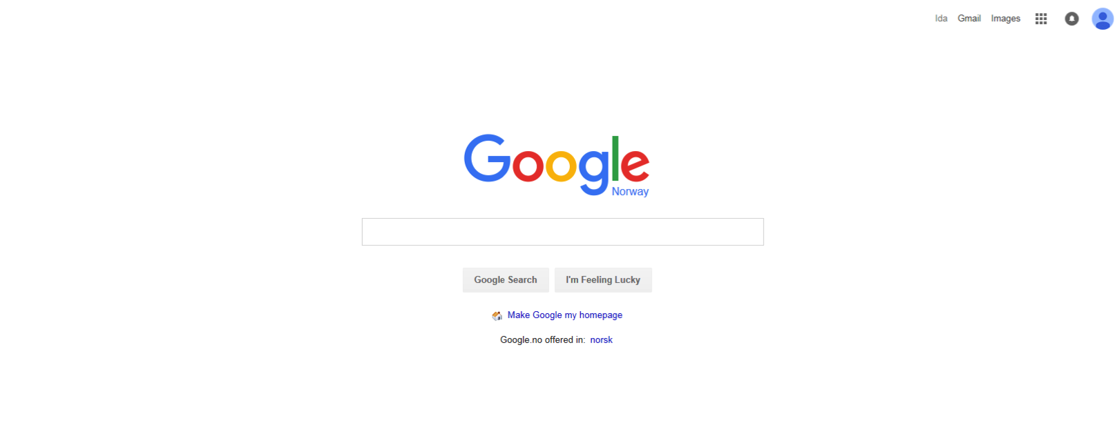
Ohcat ovttain dahje máŋggain sániin
3
Čujuhuslinnjá
ja ohcangieddi
google.no
Ohcangieddi
Notes:
Álo ii dieđe justa makkár ruovttusiiddu galgá galledit. Dalle sáhttá ohcat. Gávdnojit máŋggalágan ohcanmutuvrrat, ja Google lea dábáleamos. Muhtumat gohčodit neahttaohcama «googlet».
Siđa buohkaid galledit google.no siidduid
Google.no siidduin ihtá gasko šearpma ohcangieddi. Dás ovdalis namuhuvvui ahte čujuhuslinnjá sáhttá geavahit ohcangieddin, muhto dál mii geavahat Google.

Slide 20
Ohcat ovttain dahje máŋggain sániin
3
google.no
Enter
Go
Return
Kart
Notes:
Jos háliidat ohcat muhtun fáttá de čále ohcansáni ohcangieddái ja deaddil «enter».

Slide 21
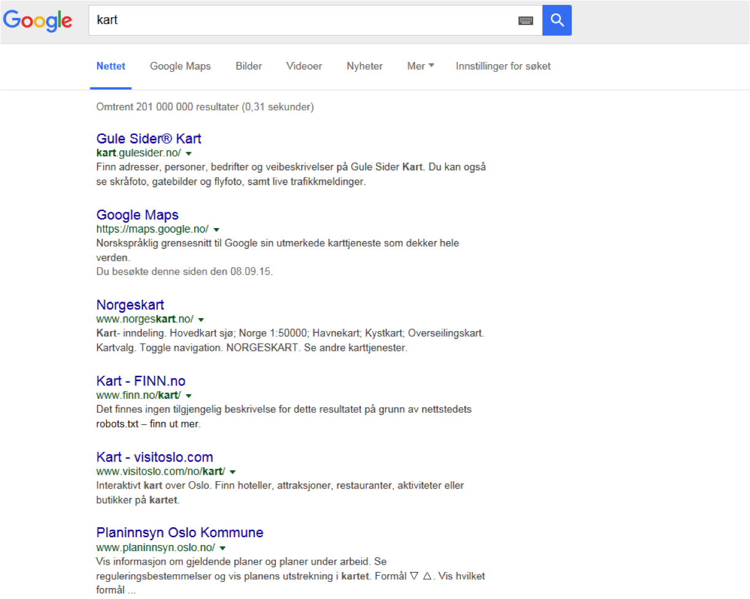
Ohcat ovttain dahje máŋggain sániin
3
google.no
Notes:
Galggat leat dárkil go ozat. Jos ovdamearkka dihte ozat sániin «kárta» de gávnnat badjel guokte miljovnna dieđu dan birra. Dat ii leat nu ávkkálaš jos háliidat oahppat lattakeahtes ebeliid birra. Jos baicce čálát «eplekart» de it gávnnat nu ollu dieđuid, ja eanaš lea ebelgilvima birra.

Slide 22
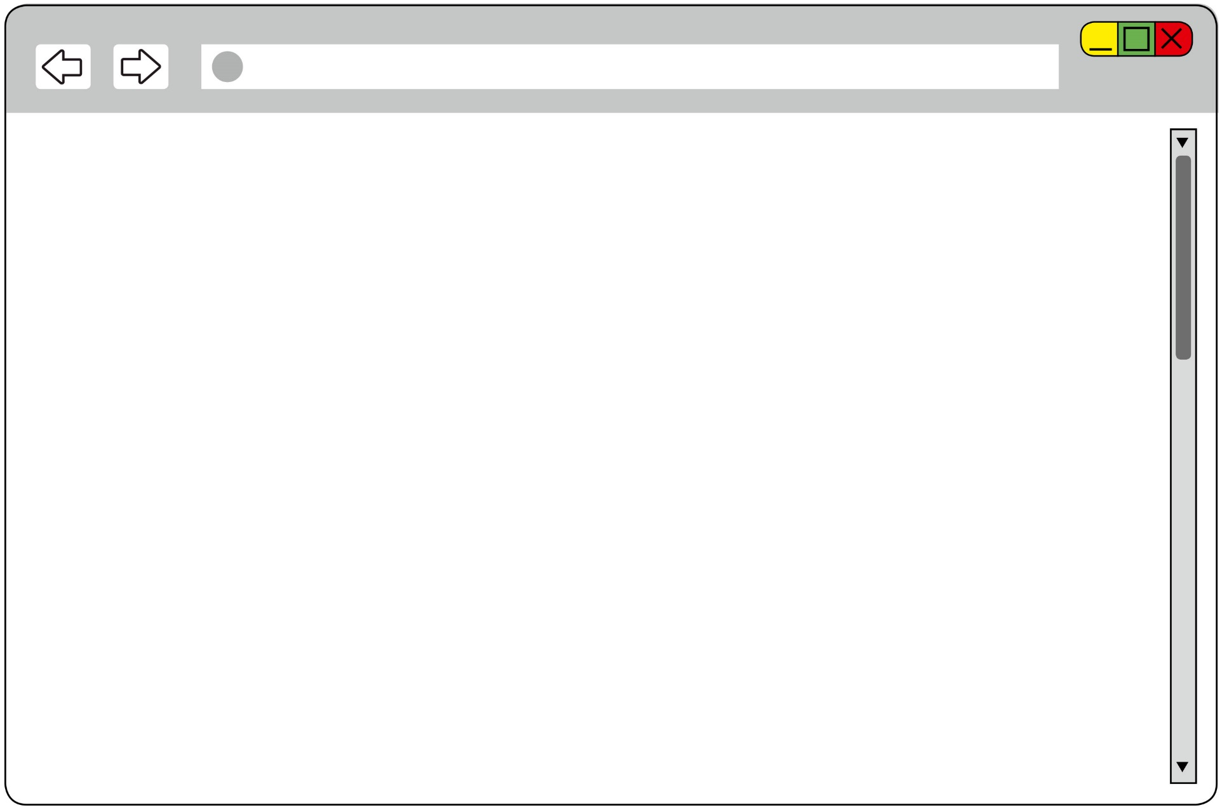
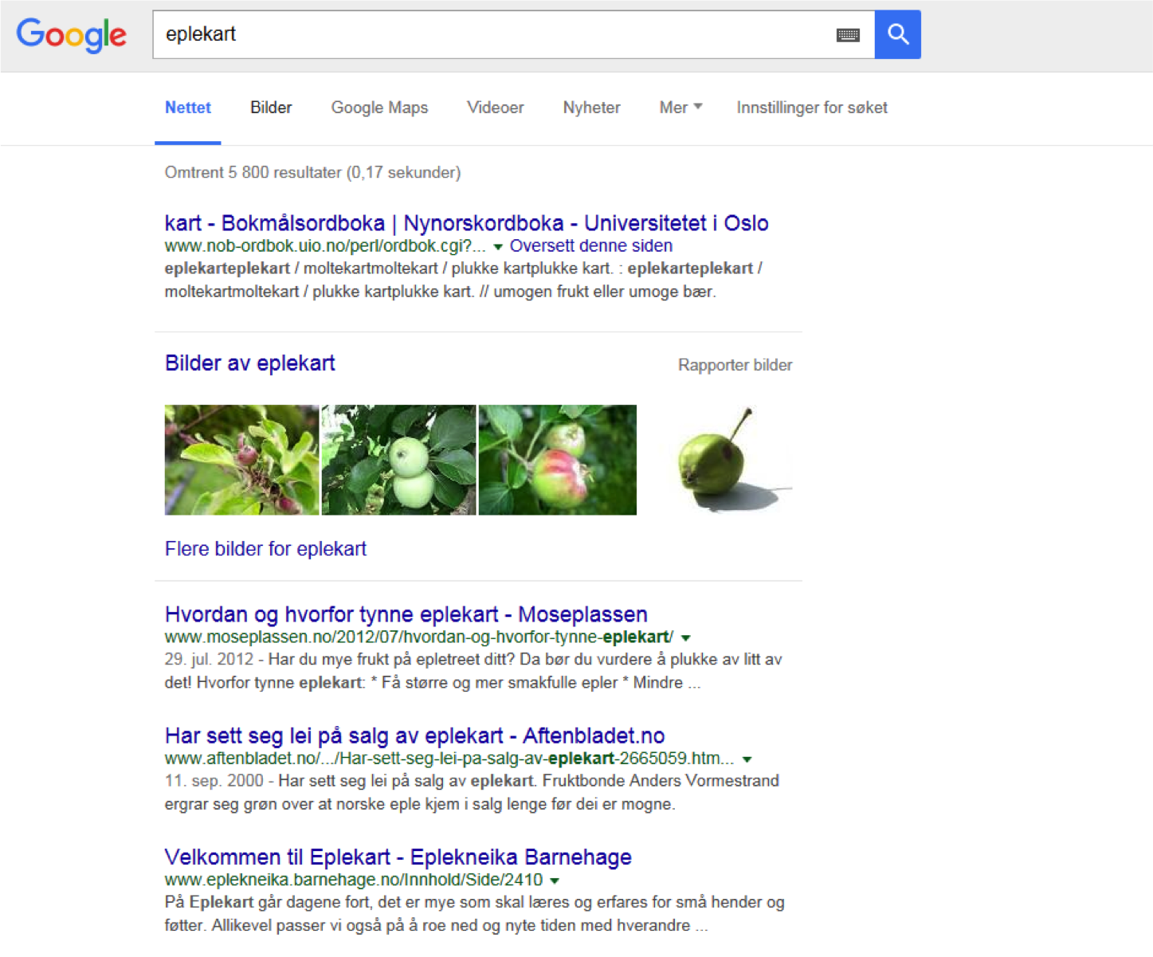
Ohcat ovttain dahje máŋggain sániin
3
google.no
Notes:
Ollu siidduin leat nu ollu dieđut ahte dat eai čága šerbmii. Dalle ferte rullet (scrolle) vai beassá visot oaidnit. Dus geas lea dihtor oainnat rullensaji ruvtto olgešravddas. Deaddil ja jođit dan bajás dahje vulos.

Slide 23
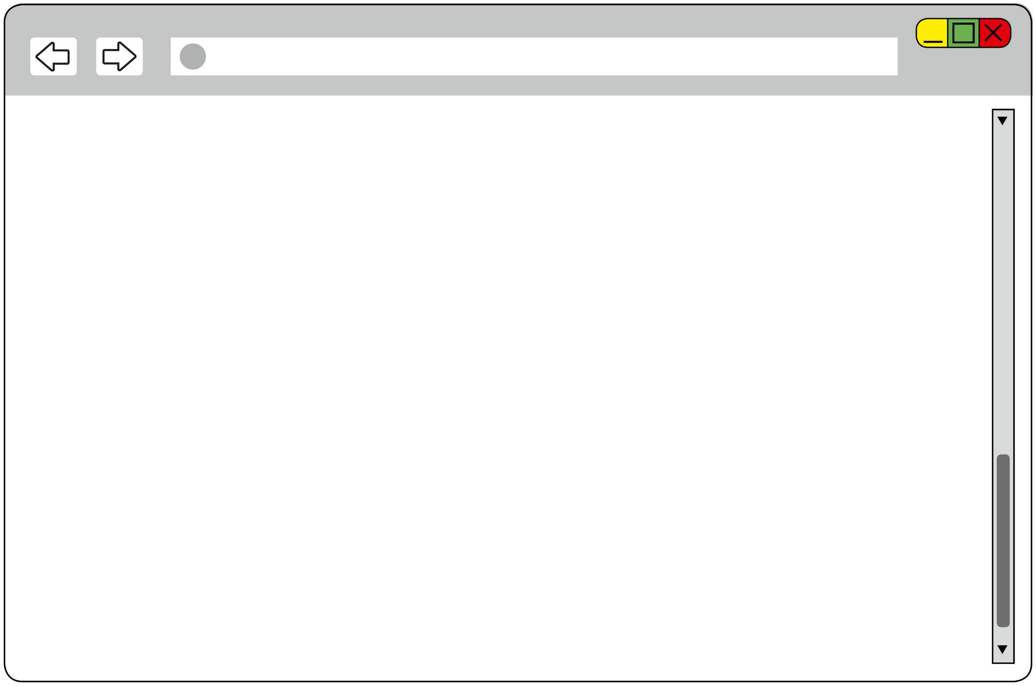
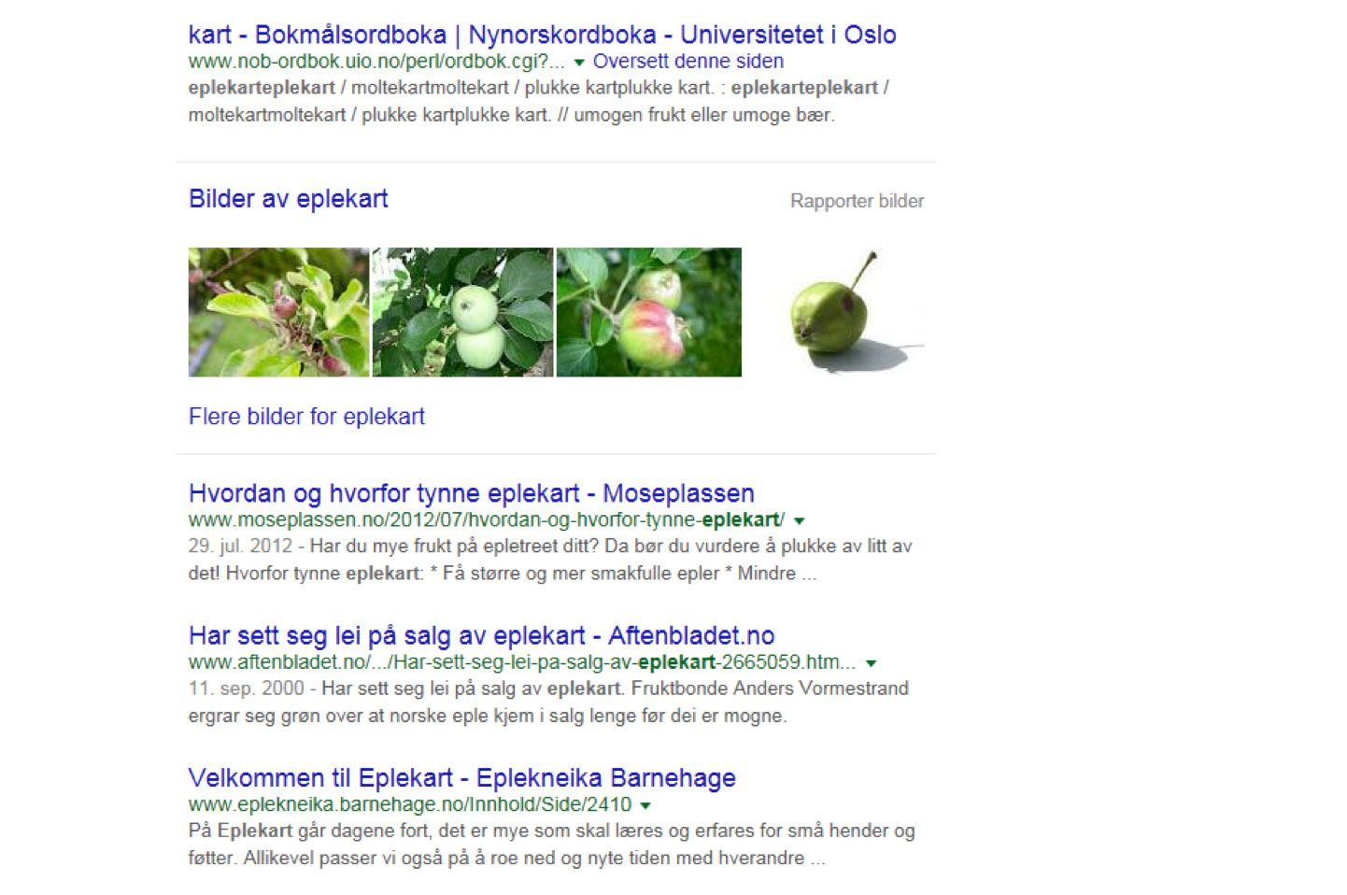
Ohcat ovttain dahje máŋggain sániin
3
google.no

Slide 24
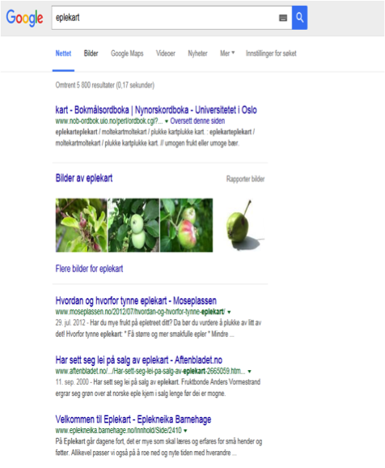
Ohcat ovttain dahje máŋggain sániin
3
Notes:
Jos dus lea neahttabreahtta de sáhtát suorpmain guoskkahit šearpma ja rullet bajás dahje vulos.

Slide 25
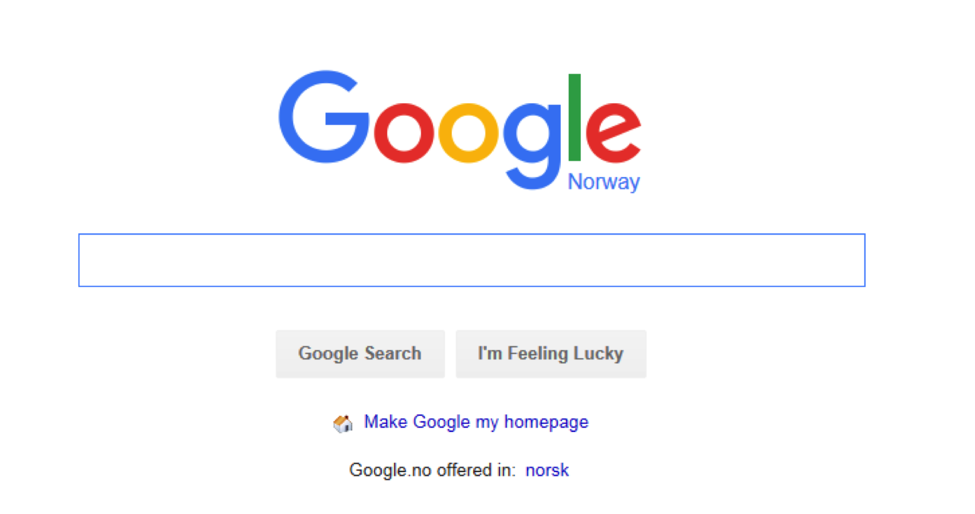
Ohcat ovttain dahje máŋggain sániin
3
google.no
Hotell Moss
Notes:
Dávjá ferte ohcat máŋggain sániin. Jos leat vuolgimin Mossii ja háliidat orrut hoteallas de sáhtát ohcat «Hotell Moss». Dalle čájeha ohcanmohtor buot siidduid mat sisttisdollet sáni «hotell» ja «Moss».

Slide 26
Oassi 4
Vuollesiiddut
Notes:
Deaddil dákko čállit notáhtaid

Slide 27
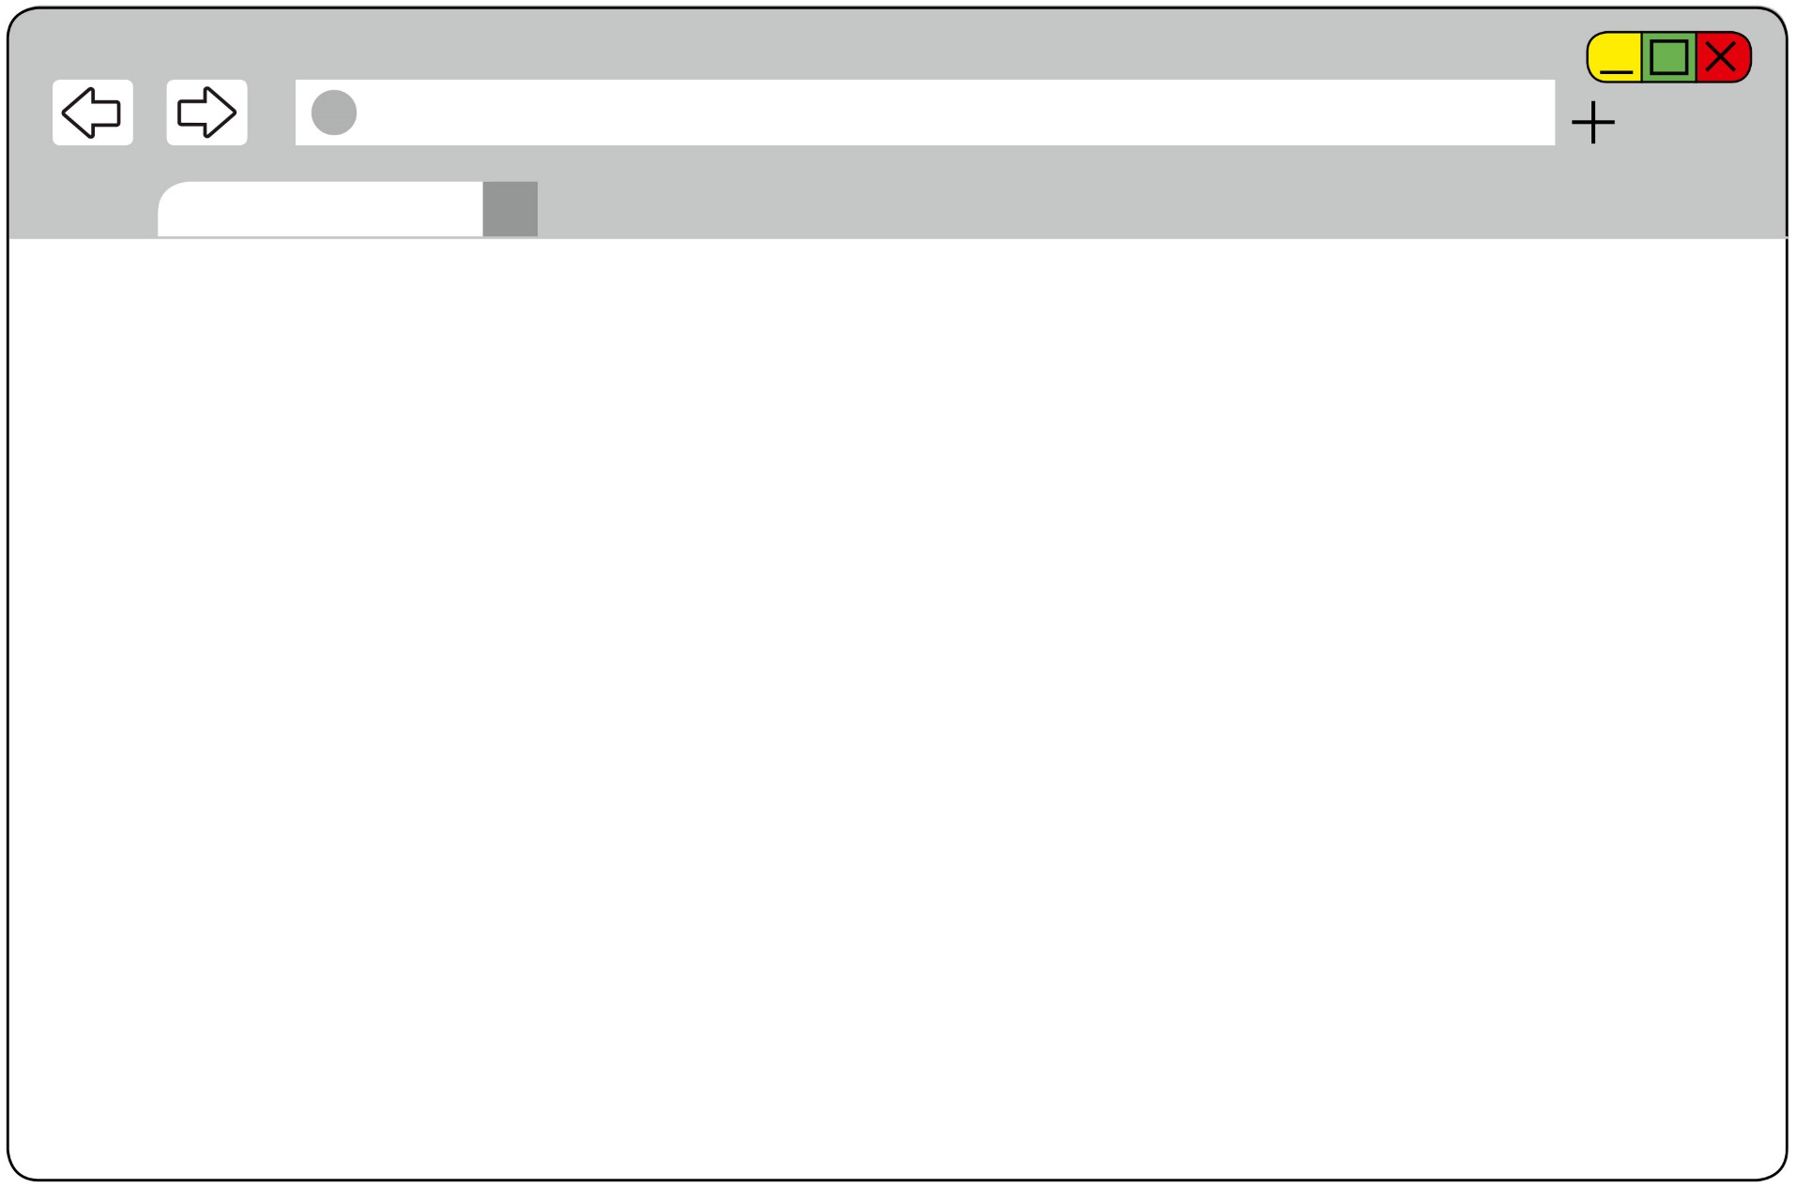
Vuollesiiddut
4
Kongehuset
Notes:
Soaittát háliidit ohcat ođđa neahttasiiddu, muhto seammás háliidat johtilit boahtit ruovttoluotta dan siidui gos ledjet. Dalle sáhtát rahpat ođđa «vuollesiiddu».

Slide 28
Vuollesiiddut
4
Kongehuset
Notes:
Jos áiggut rahpat vuollesiiddu, de deaddil rabas ruvtto dan ohcansáni bálddas maid leat čállán (nama bálddas dan siiddus gos leat).

Slide 29
Vuollesiiddut
4
Kongehuset
Notes:
Jos dus ii leat dat, de gávnna plussa-mearkka čujuhuslinnjá olgešbealde maid sáhtát deaddilit.
Veahket buohkat rahpat ođđa vuollesiiddu.

Slide 30
Vuollesiiddut
4
Kongehuset
Google
Notes:
Dán ođđa vuolleozus sáhtát ohcat dahje rahpat ođđa siiddu.

Slide 31
Vuollesiiddut
4
Kongehuset
Google
Notes:
Jos háliidat geahččat nuppi vuollesiiddu de galggat deaddilit dan.

Slide 32
Vuollesiiddut
4
Kongehuset
Google
Notes:
Jos háliidat mannat ruovttoluotta ođđa siidui de deaddilat dan vuollesiiddu. Sáhtát rahpat nu ollu vuollesiidduid go háliidat.

Slide 33
Geargan – Gal dii lehpet čeahpit
Dál sáhttibehtet hárjehallat:
Rahpat neahttalohkki
Galledit ruovttusiidduid
Ohcat ovttain dahje máŋggain sániin
Rahpat vuollesiidduid
Sirddašit vuollesiidduid gaskka

